Slide 1
Gooble
Game
A Qt-Based
By 金鹏翔&张志毅

Slide 2
整体架构和思路
From inside to outside
1
This section will be introduced by Pengxiang Jin.

Slide 3
面向对象
协同
Github
模块化

Slide 4
整个程序的后端算法基于类和对象实现，凭借复杂的类依赖关系完成复杂功能的实现。
1
Object-Oriented

Slide 5
算法层对于前端游戏界面模块而言是一个Blackbox，前端并不需要知道后端如何实现，只要根据后端提供的数据完成绘制。
前端的所有操作几乎都在paintEvent函数中实现，只需要被后端算法反复调用即可达到绘制窗体和游戏界面的目的。
2
读取数组
调用绘制
Modularity

Slide 6
后端算法
How it works
2
This section will be introduced by Pengxiang Jin.

Slide 7
前端表现
How it appears to be like that
3
This section will be introduced by Oliver Zhang.

Slide 8
整个游戏的地图基于“格子”，实际上需要控制的是每“格”内容
绘图原理

Slide 9
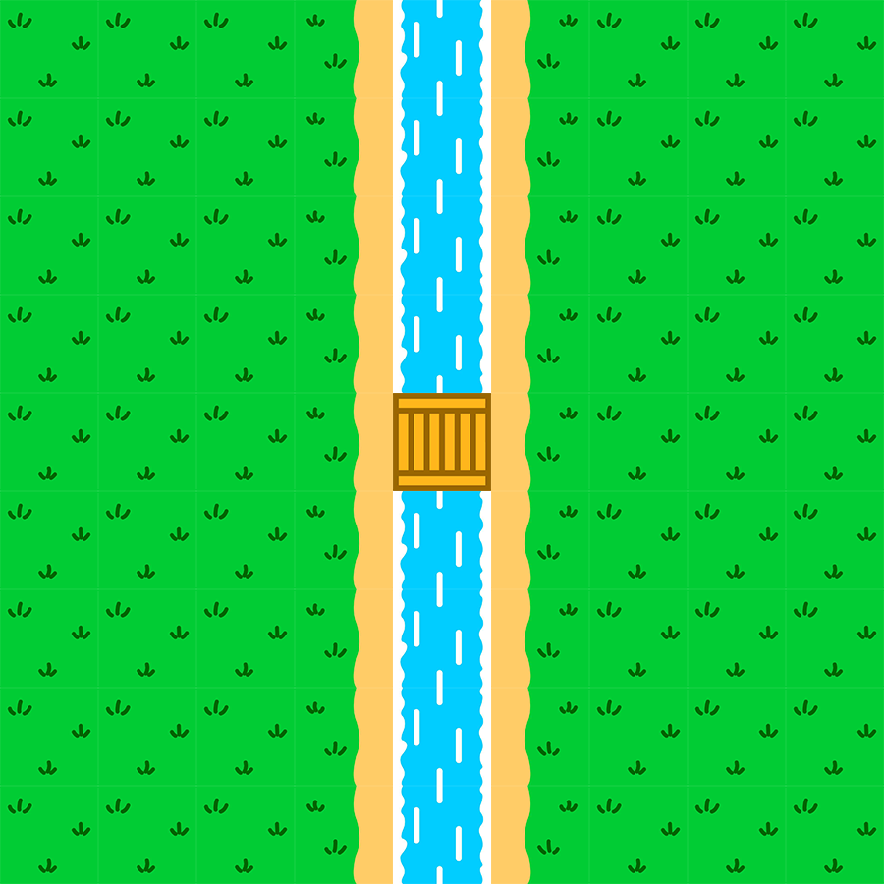

Slide 10
整个游戏的地图基于“格子”，实际上需要控制的是每“格”内容
绘图原理
与算法层的数据接口提供的是自定义类型的二维数组，对应地图上的坐标

Slide 11
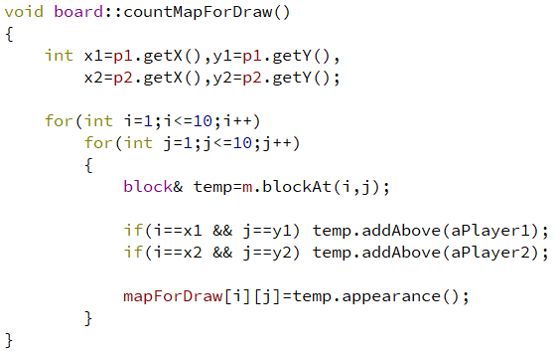
后端算法部分的接口函数
将算法部分复杂的数据类型简化为便于前端读取的内容

Slide 12
整个游戏的地图基于“格子”，实际上需要控制的是每“格”内容
绘图原理
与算法层的数据接口提供的是自定义类型的二维数组，对应地图上的坐标
对二位数组内的数据进行处理，确定该显示于这一格的内容

Slide 13
整个游戏的地图基于“格子”，实际上需要控制的是每“格”内容
绘图原理
与算法层的数据接口提供的是自定义类型的二维数组，对应地图上的坐标
对二位数组内的数据进行处理，确定该显示于这一格的内容
利用Qpixmap调用提前画好的PNG贴图，贴在游戏地图上这一格的位置

Slide 14
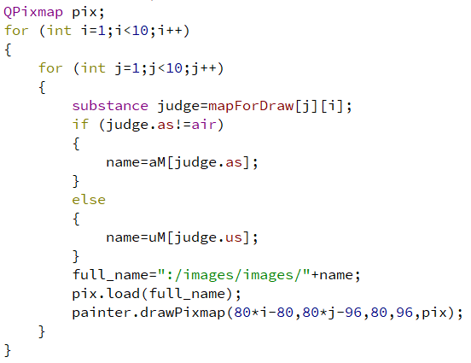

Slide 15
paintEvent被后端程序调用，接受自定义类型二维数组
根据二维数组每个元素的内容确定地图上每格该显示什么
根据确定的显示内容调用PNG贴图，完成一次界面绘制
等待再次被调用，完成界面重绘

